Slide 1
Warm-Up Umwelt und Technik
Chemie 2

Slide 2
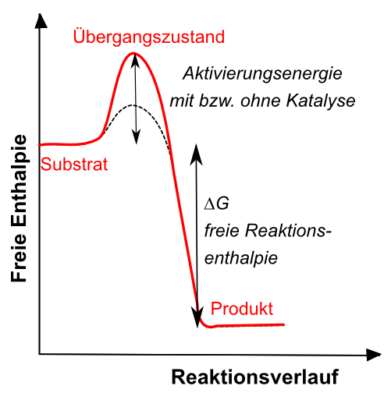
Chemische Reaktionen
Um Stoffe umzuwandeln müssen diese reagieren
Wir benötigen ein grundlegendes Verständnis um Reaktionen zu beschreiben bzw. Voraussagungen zu treffen

Slide 3
Reaktionsgleichungen
Reaktionsgleichungen dient der Übermittlung von grundlegender Information über eine Reaktion:
Edukte Produkte
$$2 H_{2}+O_{2} →2 H_{2}O$$
Die Zahl vor einer Verbindung oder Atom wird Koeffizient genannt und gibt das Verhältnis der Moleküle an

Slide 4
Ausgleichen einer Reaktionsgleichung
$$C_{2}H_{6}+O_{2}→ CO_{2}+H_{2}O$$

Slide 6
Chemische Reaktionen Übung
Gleicht die folgende Reaktionen aus:
$$Al+HCl→AlCl_{3}+H_{2}$$
$$Cu_{2}S+Cu_{2}O→Cu+SO_{2}$$
$$B_{2}O_{3}+C+Cl_{2}→BCl_{3}+CO$$
Was könnten die Produkte folgender Reaktion sein?:
$$KOH+HCl →$$

Slide 9
Stöchiometrie: Das chemische Rechnen
Um die Verhältnisse in den Chemischen Reaktionsgleichungen in nützliche Mengenangaben umzuwandeln benötigt es das chemische Rechnen
Wichtige Begriffe sind:
Stoffmenge
Masse
Molare Masse
Konzentration

Slide 10
Das Mol und die Avogadro Konstante
Eine wichtige Einheit in der Chemie ist das Mol
Er gibt die Menge an Teilchen an
Ein einem Mol sind $6,022⋅{10}^{23}$Teilchen enthalten
Diese Zahl nennt sich die Avogadro Konstante
Original wurde sie über der Anzahl an C-12 Atomen in 12g Stoff definiert

Slide 11
Masse, Molmasse und Stoffmenge
Die Größe $n$ gibt die Stoffmenge in Mol an
Zur Errechnung dieser wird die molare Masse $M$ zu Hilfe genommen
Diese hat die Einheit $\left[M\right]=\frac{g}{mol}$ ist für ein einzelnes Element gleich seiner relativen Atommasse
Für Verbindungen gilt, dass die Molmasse gleich der Summe der Molmasse der darin enthaltenen Elemente ist
Die Stoffmenge kann dann über $n=\frac{m}{M}$ mit $\left[m\right]=g$ errechnet werden

Slide 17
Übungen zu Molmassen
Ermittelt die Molare Masse:
Brom
Stickstoff
$$H_{2}SO_{4}$$
$$CH_{3}COOH$$

Slide 19
Übungen zu Masse und Stoffmenge
Gibt die Stoffmenge folgender Verbindungen an:
$$m\left(H_{2}SO_{4}\right)=75 g$$
$$m\left(CO_{2}\right)=3 kg$$
Welche Masse ist vorhanden?
$$n\left(H_{3}PO_{4}\right)=0,1 mol$$
$$n\left(I_{2}O_{5}\right)=23 mmol$$

Slide 21
Lösungen
Lösungen sind homogene Gemische
Sie bestehen aus den gelösten Komponenten und Lösungsmittel
Flüssige Lösungsmittel werden in polare und apolare Lösungsmittel eingeteilt
Ähnliches löst sich im ähnlichen
Die Lösbarkeit eines Stoffes ist temperaturabhängig

Slide 22
Die verschiedenen Konzentrationen
In Gemischen und Lösungen werden Konzentrationsangaben verwendet um die Zusammensetzung anzugeben
Um zu ermitteln welche Menge einer Substanz in einem Gemisch vorhanden ist nutzen wir Konzentrationsangaben:
Stoffmengenkonzentration: $c\left(X\right)=\frac{n(X)}{V_{Gemisch}}$ $\left[c\right]=\frac{mol}{L}$
Massenkonzentration: $β\left(X\right)=\frac{m(X)}{V_{Gemisch} }$ $\left[β\right]=\frac{g}{L}$
Massenanteil: $ω\left(X\right)=\frac{m\left(X\right)}{m_{Gesamt}}$

Slide 23
Übungen zur Konzentrationsbestimmung
Gibt die Stoffmengen- und Massenkonzentration an:
$$m\left(NaOH\right)=0,2 g V_{L}=0,5 L$$
$$n\left(HCl\right)=5 mmol V_{L}=250 mL$$
Bestimmt die Stoffmenge und Masse:
$$c\left(C_{12}H_{22}O_{11}\right)=0,156\frac{mol}{L} V_{L}=150 mL$$
$$β\left(C_{2}H_{5}OH\right)=295,988\frac{g}{L} V_{L}=0,7 L$$

Slide 25
Anwendung der Stöchiometrie auf chemische Reaktionen
Wie viel kg CO₂ wird bei der vollständigen Verbrennung eines Liters Propan ($C_{3}H_{8})$ abgegeben?
$$ρ\left(C_{3}H_{8}\right)=0,55 \frac{kg}{L}$$

Slide 26
Übungen zur Anwendung der Stöchiometrie
Welche Masse an Phosphor $P_{4}$ und Sauerstoff $O_{2}$ werden benötigt um 6 g $P_{4}O_{6}$ herzustellen.
Wie viel Gram $HI$ entstehen bei der vollständigen Reaktion von $5 g PI_{3}$ mit Wasser:
$$PI_{3}+H_{2}O→HI+H_{3}PO_{3}$$
Wenn Phosphorsäure $H_{3}PO_{4}$ zu 125 mL einer wässrigen Bariumchloridlösung mit $BaCl_{2}$ gegeben wird entstehen $3,26 g Ba_{3}{\left(PO_{4}\right)}_{2}$. Welche Konzentration hatte die Lösung?

Slide 28
Danke

